Slide 1
Chuỗi
Bài 10

Slide 2
Mục tiêu bài học
Giải thích biến và hằng chuỗi.
Giải thích con trỏ đến chuỗi.(doc them)
Thực hiện các thao tác nhập/xuất chuỗi.
Giải thích các hàm thao tác chuỗi.
Giải thích cách thức truyền mảng vào hàm.
Mô tả cách thức sử dụng chuỗi như các đối số của hàm.
Elementary Programming with C/Session 1/ Slide <number> of 20

Slide 3
Các Biến Chuỗi
Chuỗi là mảng ký tự kết thúc bởi ký tự null (‘\0’).
Có thể gán các hằng chuỗi cho các biến chuỗi.
Hằng chuỗi là một chuỗi các ký tự nằm trong dấu nháy kép.
Ký tự null ‘\0’ được tự động thêm vào biểu diễn bên trong của chuỗi.
Khi khai báo một biến chuỗi, hãy dành thêm một phần tử trống cho ký tự kết thúc.
Elementary Programming with C/Session 1/ Slide <number> of 20

Slide 4
Khai Báo Biến Chuỗi
Khai báo một biến chuỗi tiêu biểu:
char str[10];
str là một biến mảng ký tự có thể lưu giữ tối đa 10 ký tự bao gồm cả ký tự kết thúc.
Elementary Programming with C/Session 1/ Slide <number> of 20

Slide 5
Các thao tác Nhập/Xuất chuỗi
Sử dụng các hàm trong thư viện nhập/xuất chuẩn stdio.h để thực hiện các thao tác nhập/xuất chuỗi.
Hàm gets() là cách đơn giản nhất để nhập vào một chuỗi thông qua thiết bị nhập chuẩn.
Các ký tự được nhập vào cho đến khi ấn phím Enter
Hàm gets() thay thế ký tự sang dòng mới ‘\n’ bằng ký tự ‘\0’
Cú pháp: gets(str);
Elementary Programming with C/Session 1/ Slide <number> of 20

Slide 6
Các thao tác Nhập/Xuất chuỗi - tt
Hàm puts() được dùng để hiển thị một chuỗi trên thiết bị xuất chuẩn.
Cú pháp : puts(str);
Các hàm scanf() và printf() được sử dụng để nhập và hiển thị các kiểu dữ liệu hỗn hợp trong cùng một câu lệnh.
Cú pháp để nhập chuỗi:
scanf(“%s”, str);
Cú pháp để hiển thị chuỗi:
printf(“%s”, str);
Elementary Programming with C/Session 1/ Slide <number> of 20

Slide 7
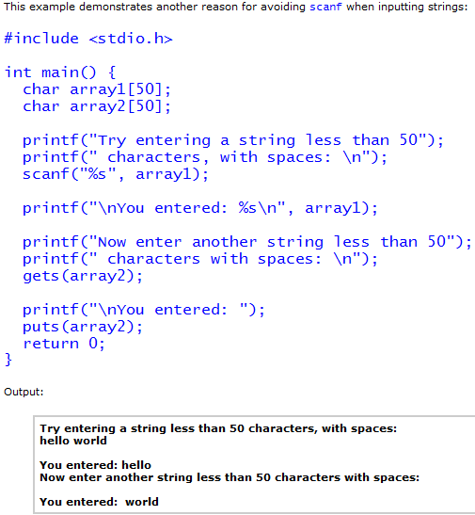
Example
Elementary Programming with C/Session 1/ Slide <number> of 20

Slide 8
Các hàm về chuỗi
Các hàm xử lý chuỗi nằm trong tập tin string.h. Một số thao tác được thực hiện bởi các hàm này là:
    Ghép chuỗi
    So sánh chuỗi
    Xác định vị trị một ký tự trong chuỗi
    Sao chép một chuỗi sang chuỗi khác
    Tính chiều dài chuỗi
Elementary Programming with C/Session 1/ Slide <number> of 20

Slide 9
Hàm strcat()
Nối hai giá trị chuỗi vào một chuỗi.
Cú pháp:
strcat(str1, str2);
Nối str2 vào cuối chuỗi str1
Trả về str1
Elementary Programming with C/Session 1/ Slide <number> of 20

Slide 10
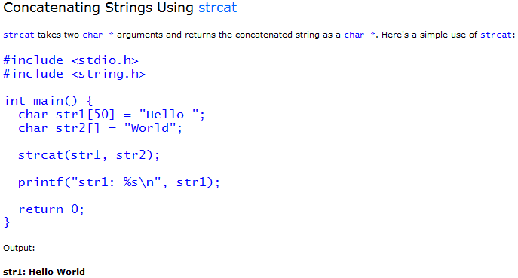
Example
Elementary Programming with C/Session 1/ Slide <number> of 20

Slide 11
Hàm strcmp()
So sánh hai chuỗi và trả về một giá trị số nguyên dựa trên kết quả của sự so sánh.
Cú pháp:
strcmp(str1, str2);
Hàm trả về một giá trị:
  Nhỏ hơn 0, nếu str1<str2
  0, nếu str1 giống str2
  Lớn hơn 0, nếu str1>str2
Elementary Programming with C/Session 1/ Slide <number> of 20

Slide 12
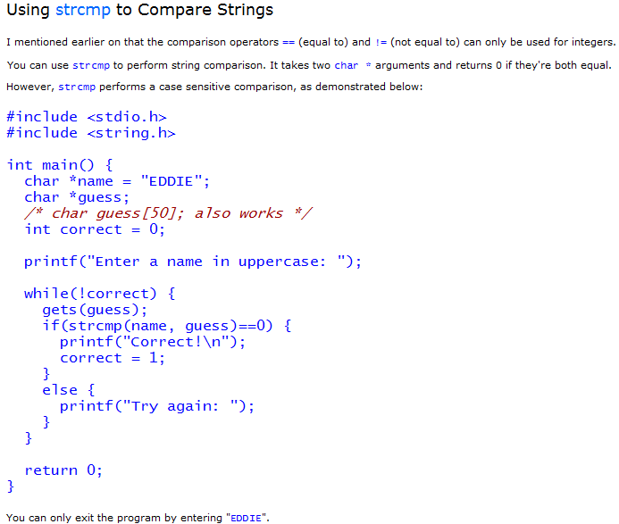
Example
Elementary Programming with C/Session 1/ Slide <number> of 20

Slide 13
Hàm strchr()
Xác định vị trí xuất hiện của một ký tự trong một chuỗi.
Cú pháp: strchr(str, chr);
Hàm trả về :
  con trỏ trỏ đến vị trí tìm được đầu tiên của ký tự (trỏ bởi chr) trong chuỗi str.
  NULL nếu chr không có trong chuỗi
Elementary Programming with C/Session 1/ Slide <number> of 20

Slide 14

Example
#include <string.h>
#include <stdio.h>
#include<conio.h>
int main(void)
{
char string[15];
char *ptr, c = 'r';
strcpy(string, "This is a string");
ptr = strchr(string, c);
printf("\n%d",ptr);
printf("\n%d\n",string);
if (ptr)
printf("The character %c is at position: %d\n", c, ptr-string);
else
printf("The character was not found\n");
getch();
}
Elementary Programming with C/Session 1/ Slide <number> of 20

Slide 15
Hàm strcpy()
Sao chép giá trị trong một chuỗi vào một chuỗi khác.
Cú pháp:
strcpy(str1, str2);
Giá trị của str2 được chép vào str1
Hàm trả về str1
Elementary Programming with C/Session 1/ Slide <number> of 20

Slide 16
Hàm strlen()
Xác định chiều dài của chuỗi.
Cú pháp:
strlen(str);
Hàm trả về một giá trị nguyên là độ dài của str.
Elementary Programming with C/Session 1/ Slide <number> of 20

Slide 17
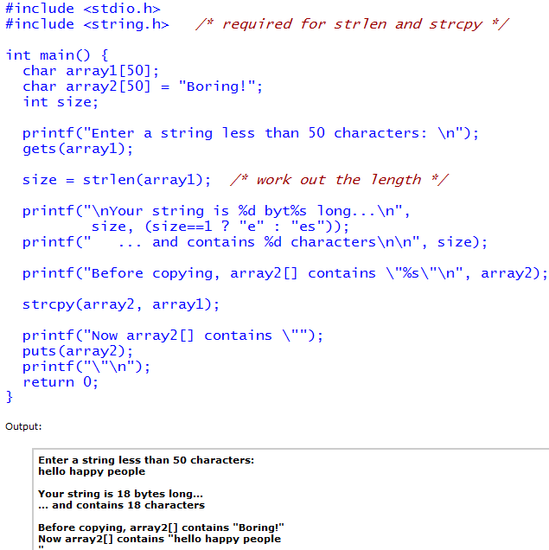
Example
Elementary Programming with C/Session 1/ Slide <number> of 20

Slide 18
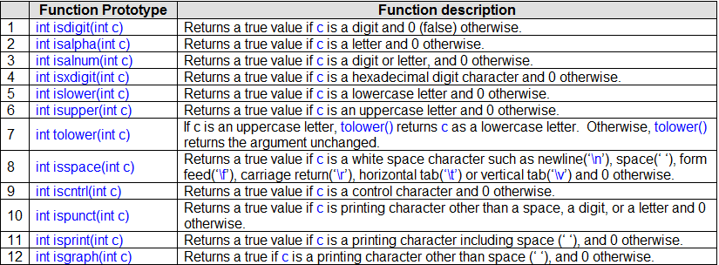
More function
Elementary Programming with C/Session 1/ Slide <number> of 20

Slide 19
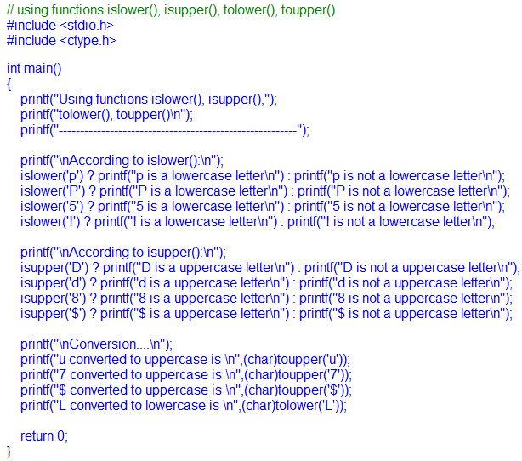
Example
Elementary Programming with C/Session 1/ Slide <number> of 20

Slide 20
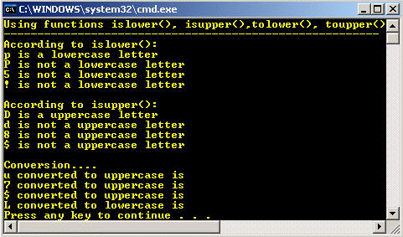
Contd..
Output
Elementary Programming with C/Session 1/ Slide <number> of 20

Slide 21
Truyền Mảng vào Hàm
Khi mảng được truyền vào hàm như một đối số, chỉ có địa chỉ của mảng được truyền.
Tên mảng chính là là địa chỉ của mảng.
void main() {
int ary[10];
…
fn_ary(ary);
…
}
Elementary Programming with C/Session 1/ Slide <number> of 20

Slide 22
Truyền Mảng vào Hàm - tt
#include<stdio.h>
void main() {
int num[5], ctr, sum=0;
int sum_arr(int num_arr[]);
/* Function declaration */
clrscr();
for(ctr=0;ctr<5;ctr++) {
/*Accepts numbers into the array */
printf("\nEnter number %d:",ctr+1);
scanf("%d", &num[ctr]);
}
Elementary Programming with C/Session 1/ Slide <number> of 20

Slide 23
Truyền Mảng vào Hàm -tt
sum=sum_arr(num);/*Invokes the function*/
printf("\nThe sum of the array is %d",sum);
getch();
}
int sum_arr(int num_arr[]){
/*Function definition*/
int i, total;
for(i=0,total=0;i<5;i++)
/* Calculates the sum */
total+=num_arr[i];
return total;
/* Returns the sum to main() */
}
Elementary Programming with C/Session 1/ Slide <number> of 20

Slide 24
Truyền Mảng vào Hàm - tt
Kết quả của chương trình trên:
  Enter number 1: 5
  Enter number 2: 10
  Enter number 3: 13
  Enter number 4: 26
  Enter number 5: 21
  The sum of the array is 75
Elementary Programming with C/Session 1/ Slide <number> of 20

Slide 25
Ví dụ Truyền Mảng vào Hàm
#include<stdio.h>
#include<string.h>
void main() {
char lines[5][20];
int ctr, longctr=0;
int longest(char lines_arr[][20]);
/* Function declaration */
clrscr();
for(ctr=0;ctr<5;ctr++) {
/*Accepts string values into the array*/
printf("\nEnter string %d:",ctr+1);
scanf("%s", lines[ctr]);
}
Elementary Programming with C/Session 1/ Slide <number> of 20

Slide 26
Vd Truyền Mảng vào Hàm - tt
longctr=longest(lines);
/*Passes the array to the function*/
printf("\n The longest string is %s", lines[longctr]);
getch();
}
int longest(char lines_arr[][20]) {
/*Function definition*/
int i=0, l_ctr=0, prev_len, new_len;
prev_len=strlen(lines_arr[i]);
/*Determines the length of the first element*/
Elementary Programming with C/Session 1/ Slide <number> of 20

Slide 27
Vd Truyền Mảng vào Hàm - tt
for(i++;i<5;i++) {
new_len=strlen(lines_arr[i]);
/* Determines the length of the next element */
if(new_len > prev_len) l_ctr=i;
/* Stores the subscript of the longer string */
prev_len=new_len;
}
return l_ctr;
/* Returns the subscript of the longest string */
}
Elementary Programming with C/Session 1/ Slide <number> of 20

Slide 28
Vd Truyền Mảng vào Hàm - tt
Kết quả của chương trình trên:
  Enter string 1: The
  Enter string 2: Sigma
  Enter string 3: Protocol
  Enter string 4: Robert
  Enter string 5: Ludlum
  The longest string is Protocol
Elementary Programming with C/Session 1/ Slide <number> of 20

Slide 29
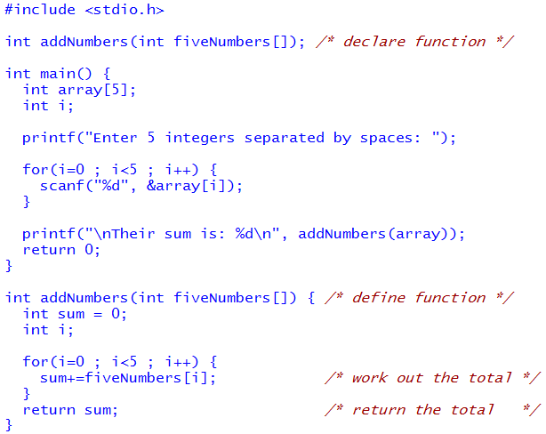
More…Single Dimensional Arrays
Elementary Programming with C/Session 1/ Slide <number> of 20

Slide 30
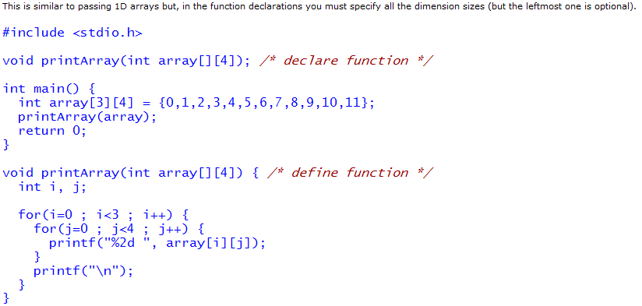
More…Multidimensional Arrays
Elementary Programming with C/Session 1/ Slide <number> of 20

